Slide 1
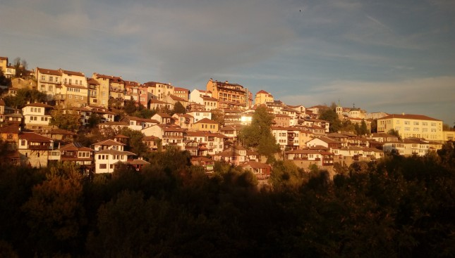
Ще уча във Велико Търново, но при тези скъпи квартири как да стане?

Slide 2
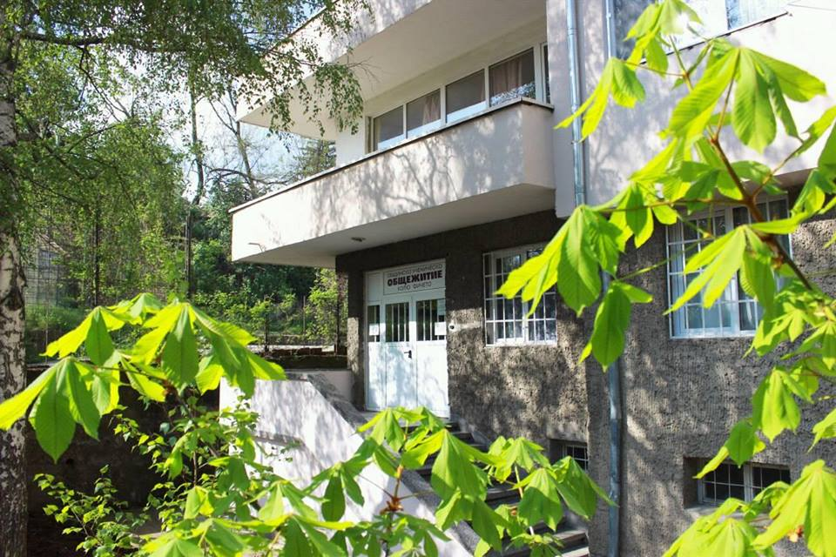
Няма задача без решение!

Slide 3
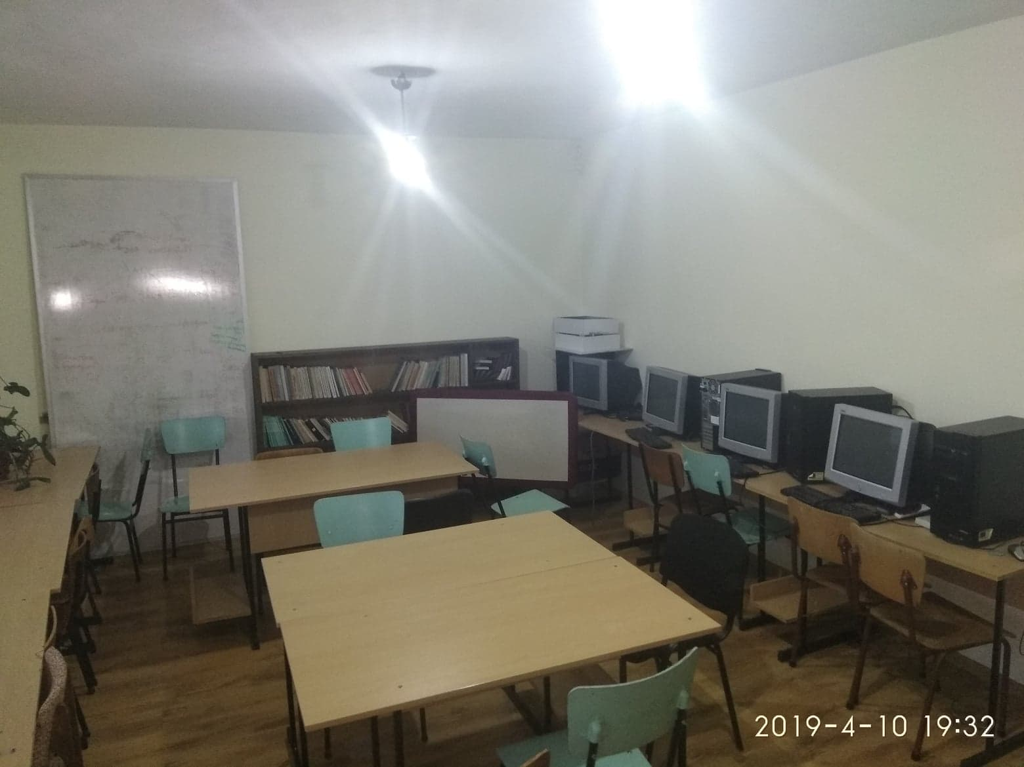
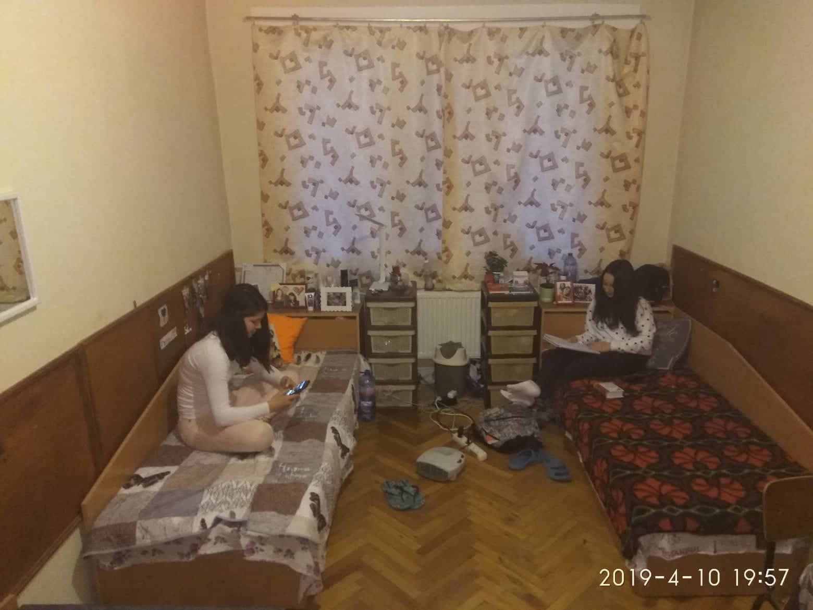
Тук учим и живеем

Slide 4
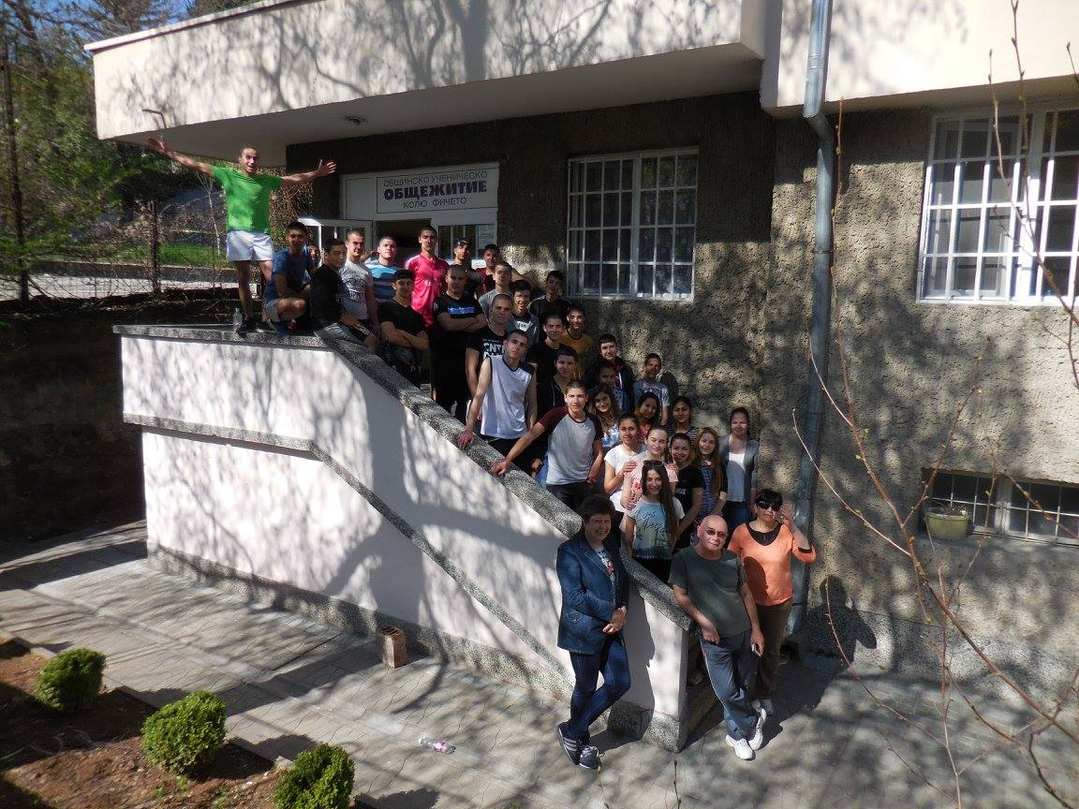
Ето ни и нас – едно малко семейство

Slide 5
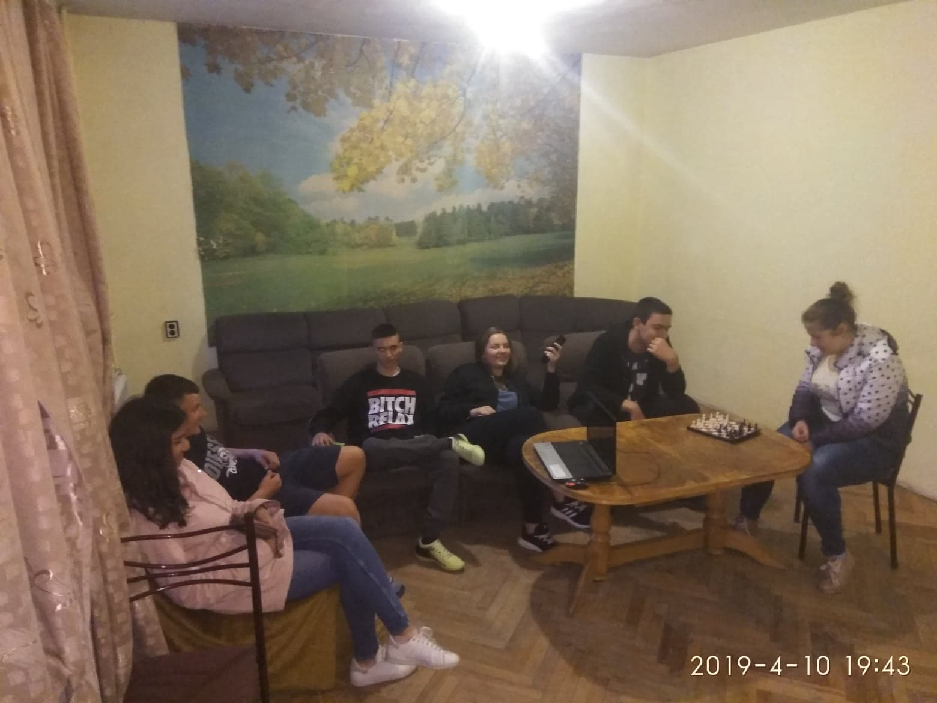
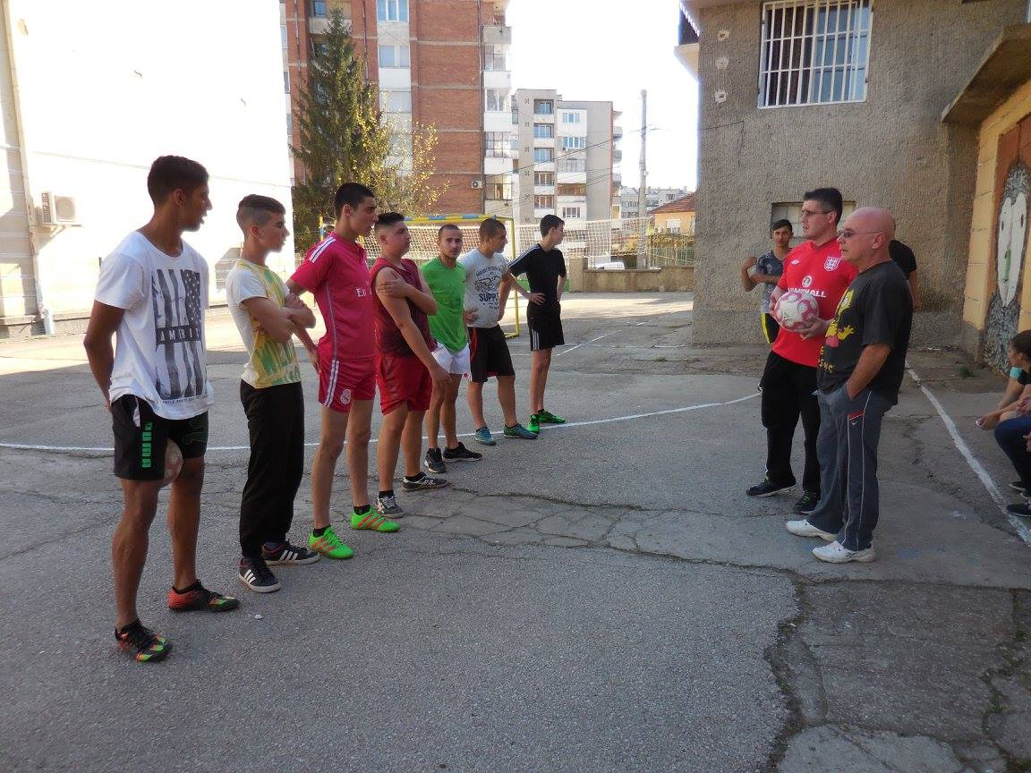
Така се
забавляваме и
спортуваме

Slide 6
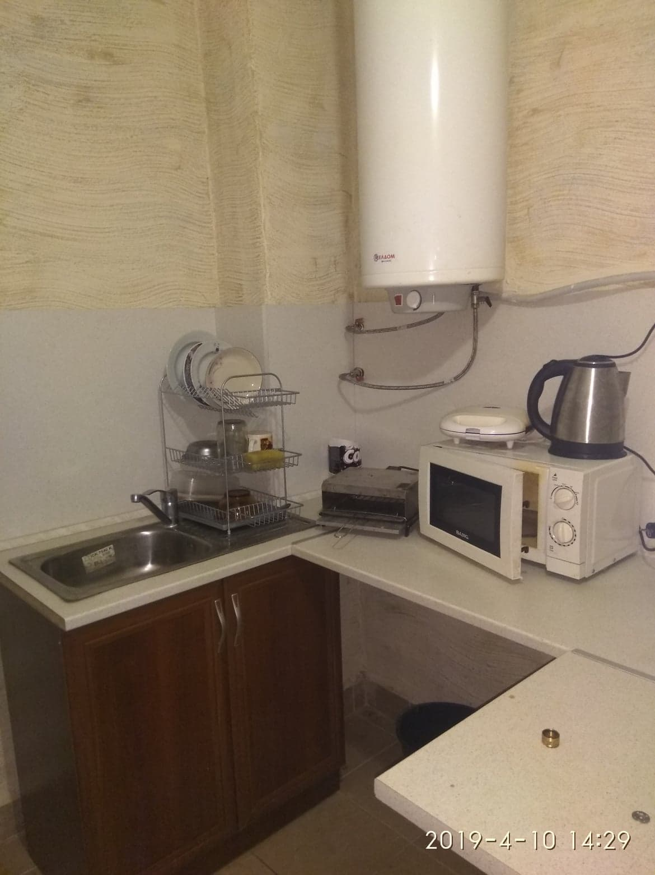
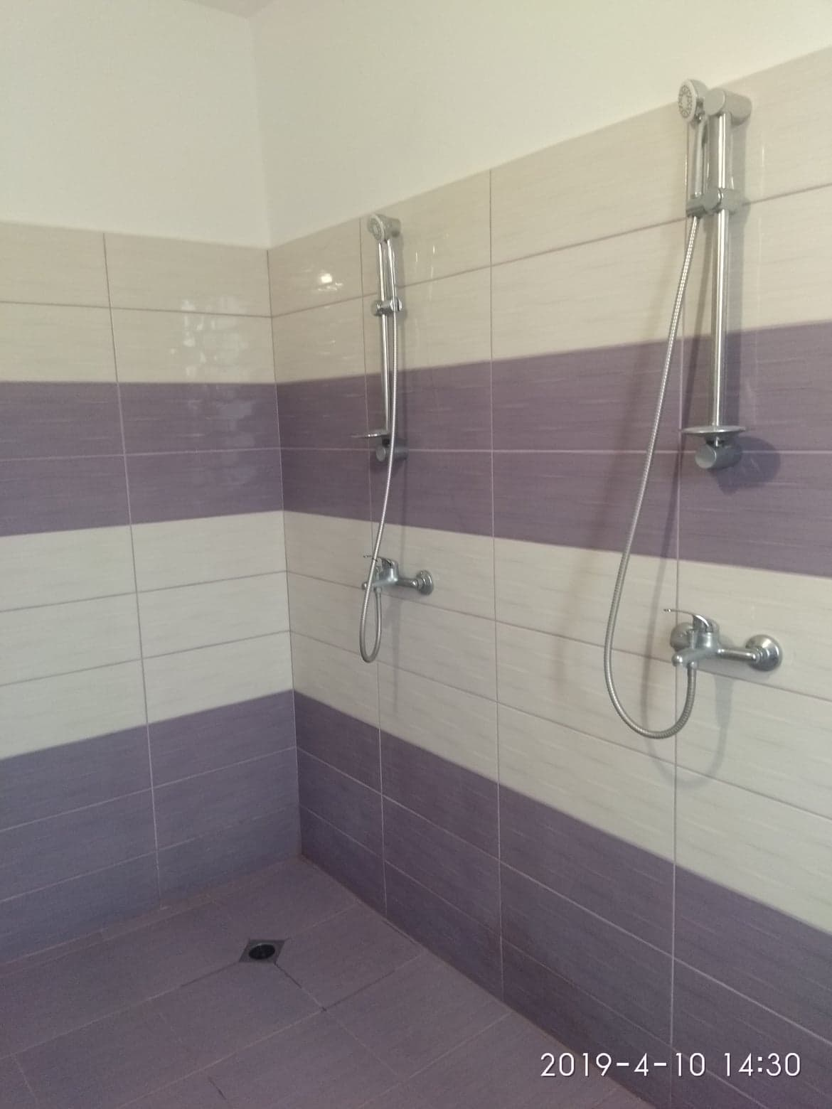
Често ще ни виждате в
нашата кухня
баня

